Slide 1
Lesson 6
流程控制
課本第7章
Horazon
C#程式設計

Slide 2
關係運算子 (比較運算子)
<, <=, >= ,>
==, !=
  記得雙等號
運算結果為bool
一樣會有轉型問題

Slide 3


使用關係運算子

Slide 4
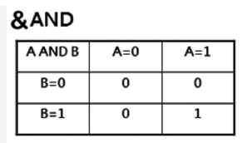
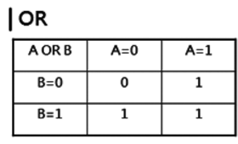
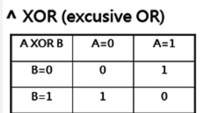
布林邏輯運算子
二元
  &&、||、^、&、|
  不建議使用 &、|
  運算元為bool、回傳為bool
一元
  ! (否定/反)
    如有需要建議使用括號

Slide 5
使用比較/邏輯運算子
8
1
7
3
5
2
顏色為紅色
形狀為方形
紅色 && 方形
綠色 && 圓形
紅色 | | 圓形
!藍色 && !圓形

Slide 6
使用比較/邏輯運算子
8
1
7
3
5
2
數值 == 3
數值 > 3
數值 < 3
數值 >= 2 && 數值 < 7
數值 <= 4 || 數值 >= 6
數值 < 4 && 數值 > 5

Slide 7
使用比較/邏輯運算子
8
1
7
3
5
2
紅色 && 數值>5
數值%2 == 1
數值>5 || !(紅色 && 圓形)

Slide 8
if
if ( 布林邏輯式 ) {
邏輯通過時執行之陳述式
}
只有一行時可省略大括號{}
  if ( 布林邏輯式 )
  邏輯通過時執行之陳述式

Slide 9
if else
if (邏輯表達式) {
邏輯通過時執行之陳述式
} else {
邏輯不通過時執行之陳述式
}

Slide 10
If、else if、else
if (邏輯表達式 A) {
邏輯通過時執行之陳述式
} else if (邏輯表達式 B) {
邏輯不通過A但通過B時執行之陳述式
} else if (邏輯表達式 C) {
邏輯不通過AB但通過C時執行之陳述式
} else {
邏輯不通過ABC時執行之陳述式
}

Slide 11
大括號問題
if (true){
//一些程式碼
}
if (true)
{
//一些程式碼
}

Slide 12
switch
switch(變數) {
case 數值1:
變數等於數值1時執行的陳述式
break;
case 數值2:
case 數值3:
變數等於數值2或數值3時執行的陳述式
break;
default:
以上都不符合時執行之陳述式
break;
}

Slide 13
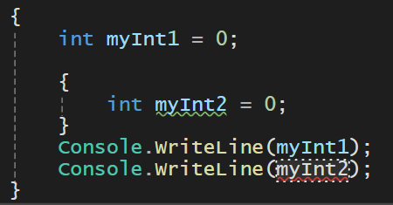
變數的生命週期
一般變數只能活在最靠近的 { } 內
  switch case中隱含{ }區塊

Slide 14
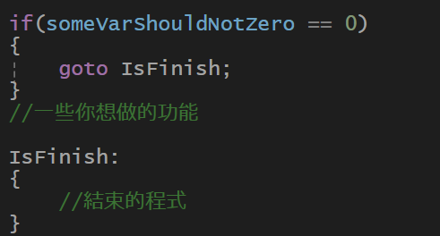
goto
標籤
  LabelName:
  {
  欲執行之陳述式
  }
前往
  goto LabelName;

Slide 15
goto
幾乎程式課都會教學，但老師都會禁止使用的語法。
  會讓其他人不好閱讀、增加維護難度
  可能會引發不可預期的BUG
  未來可以用 function + return解決
  可能寫了5~10年程式後會慢慢理解何時該使用

